Slide 1





第3讲：SQL语言

Slide 2


SQL语言基础
1

Slide 3
SQL语言概述
SQL（Structured Query Language）是用户操作关系数据库的通用语言。
包含数据定义、数据查询、数据操作和数据控制等与数据库有关的全部功能。
已成为关系数据库的标准语言。
所有的关系数据库管理系统都支持SQL。

Slide 4
SQL语言概述
SQL是在20世纪70年代末由IBM公司开发出来的一套程序语言，并被用在DB2关系数据库系统中。但是，直到1981年，IBM推出商用的SQL／DS关系型数据库系统；Oracle及其他大型关系型数据库系统相继出现，SQL才得以广泛应用。
例如，Sybase 与Microsoft公司使用T(transact)-SQL，而Oracle公司使用PL/SQL。

Slide 5
SQL语言的发展
1974年提出，在SYSTEM R上实现
1986年10月美国ANSI公布最早的SQL标准。
1989年4月，ISO提出了具备完整性特征的SQL，称为SQL-89（SQL1)。
1992年11月，ISO又公布了新的SQL标准，称为SQL-92（SQL2) （以上均为关系形式）。
1999年颁布SQL-99（SQL3)，是SQL92的扩展。
2003年颁布SQL2003标准。

Slide 6
SQL语言简介
SQL语言是应用于数据库的语言，本身是不能独立存在的。它是一种非过程性(non-procedural)语言，与一般的高级语言(如C、JAVA)不同。
一般的高级语言在存取数据库时，需要依照每一行程序的顺序处理许多的动作。但是使用SQL时，只需告诉数据库需要什么数据，怎么显示就可以了。具体的内部操作则由数据库系统来完成。

Slide 7
SQL语言简介
SQL的分类
DDL(数据定义语言)：用于定义数据库对象(数据库、表、视图、索引)。如create,drop,alter;
DQL (数据查询语言) ：用于从数据库中检索数据。如select。
DML(数据操作语言)：用于对表或视图进行添加、删除和修改等操作，如 insert,update,delete。
DCL(数据控制语言)：用于控制用户对数据库的存取能力。如grant,deny,revoke。

Slide 8
SQL语言功能概述
四部分有关的命令动词
SQL功能
命令动词
数据定义DDL
CREATE、DROP、ALTER
数据查询DQL
SELECT
数据操作
DML
INSERT、UPDATE、DELETE
数据控制DCL
GRANT、REVOKE、DENY

Slide 9
数据类型
数值类型
字符串类型
日期时间类型
货币类型
以下数据类型以SQL Server为准

Slide 10
精确数值类型
精确数值 类型 | 说明 | 存储空间
bigint | 存储从–2⁶³ (–9,223,372,036,854,775,808)到2⁶³-1 (9,223,372,036,854,775,807) 范围的整数 | 8字节
int | 存储从–2³¹ (–2,147,483,648 ) 到 2³¹-1 ( 2,147,483,647 ) 范围的整数。 | 4字节
smallint | 存储从–2¹⁵ (–32,768 ) 到 2¹⁵-1 (32,767 ) 范围的整数 | 2字节
tinyint | 存储从 0 到 255 之间的整数。 | 1字节
bit | 存储1或0。如果一个表中有不多于8个的bit列，则这些列公用一个字节存储 | 1字节
numeric(p,s) 或decimal(p,s) | 定点精度和小数位数。使用最大精度时，有效值从 –10³⁸ +1 到 10³⁸ -1。其中，s为精度，指定小数点左边和右边可以存储的十进制数字的最大个数。精度必须是从1到最大精度之间的值。最大精度为38。s为小数位数，指定小数点右边可以存储的十进制数字的最大个数，0 <= s <= p。s的默认值为0 | 最多17字节

Slide 11

近似数值数类型
近似数值 类型 | 说明 | 存储空间
float[(n)] | 存储从-1.79E + 308至-2.23E –308、0以及2.23E–308至1.79E + 308范围的浮点数。n有两个值，如果指定的n在1~24之间，则使用24，占用4字节空间；如果指定的n在25~53之间，则使用53，占用8字节空间。若省略(n)，则默认为53 | 4字节或8字节
real | 存储从–3.40E + 38到3.40E + 38范围的浮点型数 | 4字节

Slide 12
字符串类型
字符串类型 | 说明 | 存储空间
char(n) | 固定长度的普通编码字符串类型，n表示字符串的最大长度，取值范围 1 – 8000 | n字节
varchar(n) | 可变长度的普通编码字符串类型，n表示字符串的最大长度 | 字符数+2字节
text | 最多可存储 2³¹-1 ( 2,147,483,647 )个普通编码字符 | 每个字符1个字节
varchar(max) | 最多可存储 2³¹-1个普通编码字符 | 字符数+2字节
nchar(n) | 固定长度的统一编码字符串类型，n表示字符串的最大长度，取值范围 1 – 4000 | 2n字节
nvarchar(n) | 可变长度的统一编码字符串类型，n表示字符串的最大长度，取值范围 1 – 4000 | 2*字符数+2字节
ntext | 最多可存储 2³⁰-1 ( 1,073,741,823 )个统一编码字符 | 每个字符2个字节
nvarchar(max) | 最多可存储 2³⁰-1个统一编码字符 | 2*字符数+2字节

Slide 13
二进制字符串类型
二进制 字符串类型 | 说明 | 存储空间
binary(n) | 固定长度的二进制数据，n的取值范围 1 – 8000 | n字节
varbinary(n) | 可变长度的二进制数据，n的取值范围 1 – 8000 | 字符数+2字节
image | 可变长度的二进制数据，最多为2³¹-1 ( 2,147,483,647 )个十六进制数字 | 每个字符1个字节
varbinary(max) | 可变长度的二进制数据，最多可存储 2³¹-1个十六进制数字 | 字符数+2字节
另外还有日期、时间、货币类型等等

Slide 14
数据操作语句
2

Slide 15

本章所用的表结构
Student表结构
列名 | 含义 | 数据类型 | 约束
Sno | 学号 | CHAR(7) | 主码
Sname | 姓名 | NCHAR(5) | 非空
Ssex | 性别 | NCHAR(1)
Sage | 年龄 | TINYINT
Sdept | 所在系 | NVARCHAR(20)

Slide 16
本章所用的表结构
Course表结构
列名 | 含义 | 数据类型 | 约束
Cno | 课程号 | CHAR(6) | 主码
Cname | 课程名 | NVARCHAR(20) | 非空
Sredit | 学分 | TINYINT
Semster | 学期 | TINYINT
SC表结构
列名 | 含义 | 数据类型 | 约束
Sno | 学号 | CHAR(7) | 主码，引用Student的外码
Cno | 课程号 | CHAR(6) | 主码，引用Course的外码
Grade | 成绩 | TINYINT

Slide 17
本章所用的表数据
Student表数据
Sno | Sname | Ssex | Sage | Sdept
0611101 | 李勇 | 男 | 21 | 计算机系
0611102 | 刘晨 | 男 | 20 | 计算机系
0611103 | 王敏 | 女 | 20 | 计算机系
0611104 | 张小红 | 女 | 19 | 计算机系
0621101 | 张立 | 男 | 20 | 信息管理系
0621102 | 吴宾 | 女 | 19 | 信息管理系
0621103 | 张海 | 男 | 20 | 信息管理系
0631101 | 钱小平 | 女 | 21 | 通信工程系
0631102 | 王大力 | 男 | 20 | 通信工程系
0631103 | 张姗姗 | 女 | 19 | 通信工程系

Slide 18

本章所用的表数据
Course表数据
Cno | Cname | Credit | Semester
C001 | 高等数学 | 4 | 1
C002 | 大学英语 | 3 | 1
C003 | 大学英语 | 3 | 2
C004 | 计算机文化学 | 2 | 2
C005 | VB | 2 | 3
C006 | 数据库基础 | 4 | 5
C007 | 数据结构 | 4 | 4
C008 | 计算机网络 | 4 | 4

Slide 19

本章所用的表数据
SC表数据
Sno | Cno | Grade
0611101 | C001 | 96
0611101 | C002 | 80
0611101 | C003 | 84
0611101 | C005 | 62
0611102 | C001 | 92
0611102 | C002 | 90
0611102 | C004 | 84
0621101 | C001 | 76
0621101 | C004 | 85
0621101 | C005 | 73

Slide 20
查询语句基本格式
SELECT <目标列名序列> --需要哪些列
FROM <数据源> --来自于哪些表
[WHERE <检索条件>] --根据什么条件
[GROUP BY <分组依据列>]
[HAVING <组提取条件>]
[ORDER BY <排序依据列>]

Slide 21
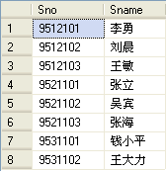
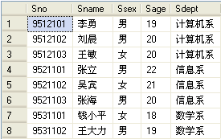
1.选择表中若干列
查询表中用户感兴趣的部分属性列。
例1：查询全体学生的学号与姓名。
SELECT Sno，Sname FROM Student

Slide 22
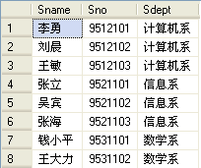

1.选择表中若干列
例2：查询全体学生的姓名、学号和所在系。
SELECT Sname，Sno，Sdept
FROM Student

Slide 23
1.选择表中若干列
例3．查询全体学生的记录
SELECT Sno, Sname, Ssex, Sage, Sdept
FROM Student
等价于：
SELECT * FROM Student

Slide 24
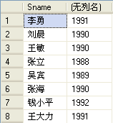
1.选择表中若干列
例4．查询全体学生的姓名及其出生年份。
SELECT Sname, 2011 - Sage
FROM Student

Slide 25
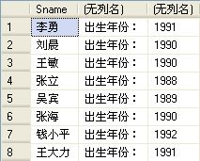
1.选择表中若干列
例5．含字符串常量的列：查询全体学生的姓名和出生年份，并在出生年份列前加一列，此列的每行数据均为“出生年份”常量值。
SELECT Sname, '出生年份', 2011 - Sage
FROM Student

Slide 26
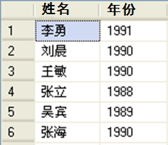
改变列标题
语法：
列名 | 表达式 [ AS ] 列标题
或：
列标题 ＝列名 | 表达式
例：
SELECT Sname 姓名, 2011 - Sage 年份
FROM Student

Slide 27

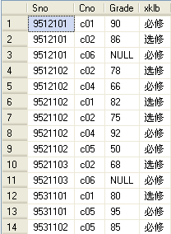
2.选择表中若干元组
例6．在修课表中查询有哪些学生修了课程，要求列出学生的学号。
SELECT Sno FROM SC
有重复行！

Slide 28

（1）消除取值相同的行
结果中有重复的行。
用DISTINCT关键字可以去掉结果中的重复行。
DISTINCT关键字放在SELECT词的后边、目标列名序列的前边。
SELECT DISTINCT Sno FROM SC

Slide 29
（2）查询满足条件的元组
查询条件 | 谓 词
比较运算符 | =, >, >=, <, <=, <> NOT+比较运算符
确定范围 | BETWEEN…AND, NOT BETWEEN…AND
确定集合 | IN, NOT IN
字符匹配 | LIKE, NOT LIKE
空值 | IS NULL, IS NOT NULL
逻辑谓词 | AND, OR

Slide 30
2.选择表中若干元组 （1）比较大小
例7．查询计算机系全体学生的姓名。
SELECT Sname FROM Student
WHERE Sdept = '计算机系'
例8．查询年龄在20岁以下的学生的姓名及年龄。
SELECT Sname, Sage FROM Student
WHERE Sage < 20
例9．查询考试成绩有不及格的学生的学号
SELECT DISTINCT Sno FROM SC
WHERE Grade < 60

Slide 31
（2）确定范围
用BETWEEN…AND和NOT BETWEEN…AND
是逻辑运算符，可以用来查找属性值在或不在指定范围内的元组，其中BETWEEN后边指定范围的下限，AND后边指定范围的上限。
BETWEEN…AND…的格式为：
列名 | 表达式 [ NOT ] BETWEEN 下限值 AND 上限值
如果列或表达式的值在（或不在）下限值和上限值范围内，则结果为True，表明此记录符合查询条件。
BETWEEN…AND…包括边界值。

Slide 32
（2）确定范围
例10．查询年龄在20～23岁之间的学生的姓名、所在系和年龄。
SELECT Sname, Sdept, Sage
FROM Student
WHERE Sage BETWEEN 20 AND 23
等价于：
SELECT Sname, Sdept, Sage
FROM Student
WHERE Sage >=20 AND Sage<=23

Slide 33
（2）确定范围
例11．查询年龄不在20～23之间的学生姓名、所在系和年龄。
SELECT Sname, Sdept, Sage
FROM Student
WHERE Sage NOT BETWEEN 20 AND 23
等价于：
SELECT Sname, Sdept, Sage
FROM Student
WHERE Sage <20 OR Sage>23

Slide 34
（2）确定范围
对于日期类型的数据也可以使用基于范围的查找。设有教师表（Teachers）,有:工号（Tid）、姓名（Tname）和出生日期（BirthDate）列。
例12.查询1970年1月1日至1979年12月31日出生的教师信息。
SELECT Tid, Tname, BirthDate from Teachers
WHERE BirthDate between '1970/1/1' and
'1979/12/31'

Slide 35
（3）确定集合
用来查找属性值属于指定集合的元组。
格式为：
列名 [NOT] IN（常量1, 常量2,…常量n）
IN：当列中的值与IN中的某个常量值相等时，则结果为True，表明此记录为符合查询条件的记录。
NOT IN：当列中的值与某个常量值相等时，结果为False，表明此记录为不符合查询条件的记录。

Slide 36
（3）确定集合
例13 查询信息管理系、通信工程系和计算机系学生的姓名和性别。
SELECT Sname, Ssex FROM Student
WHERE Sdept IN ('信息管理系', '通信工程系',
'计算机系')
等价于：
SELECT Sname, Ssex FROM Student
WHERE Sdept = '信息管理系'
OR Sdept = '通信工程系'
OR Sdept = '计算机系'

Slide 37
（3）确定集合
例14 查询不在2、4、6学期开设的课程名和开课学期。
SELECT Cname, Semester FROM Course
WHERE Semester NOT IN (2, 4, 6)
等价于：
SELECT Cname, Semester FROM Course
WHERE Semester != 2
AND Semester != 4
AND Semester != 6

Slide 38
（4）字符匹配
一般形式为：
列名 [NOT ] LIKE <匹配串>
匹配串中可包含如下四种通配符：
_：匹配任意一个字符；
%：匹配0个或多个字符；
[ ]：匹配[ ]中的任意一个字符(若要比较的字符是连续的，则可以用连字符“-”表达 )；
[^ ]：不匹配[ ]中的任意一个字符。

Slide 39

（4）字符匹配
例15．查询学生表中姓‘王’的学生的详细信息。
SELECT * FROM Student
WHERE Sname LIKE ‘王%’

Slide 40
（4）字符匹配
例16．查询姓“王”且名字是3个字的学生姓名。
SELECT * FROM Student WHERE Sname LIKE '王__‘
【注】这个查询在SQL Server 2008中执行没有结果。原因是Sname列的类型是Nchar(5)，而当姓名少于5个汉字时，系统在存储这些数据时自动在后边补空格，比如“王大力”实际存储的字符是“王大力 ”。空格作为一个字符，也参加LIKE的比较。

Slide 41
（4）字符匹配
例17．查询学生表中姓‘张’、姓‘李’和姓‘刘’的学生的情况。
SELECT * FROM Student
WHERE Sname LIKE '[张李刘]%‘
例18 查询Student表中名字的第2个字为“小”或“大”的学生的姓名和学号。
SELECT Sname, Sno
FROM Student
WHERE Sname LIKE '_[小大]%'

Slide 42

（4）字符匹配
例19 查询Student表中所有不姓“刘”的学生。
SELECT Sname FROM Student
WHERE Sname NOT LIKE '刘%'
例20 从Student表中查询学号的最后一位不是2、3、5的学生信息。
SELECT * FROM Student
WHERE Sno LIKE '%[^235]'

Slide 43
（5）涉及空值的查询
空值（NULL）在数据库中表示不确定的值。
例如，学生选修课程后还没有考试时，这些学生有选课记录，但没有考试成绩，因此考试成绩为空值。
判断某个值是否为NULL值，不能使用普通的比较运算符。
判断取值为空的语句格式为：
列名 IS NULL
判断取值不为空的语句格式为：
列名 IS NOT NULL

Slide 44

（5）涉及空值的查询
例22．查询所有有考试成绩的学生的学号、课程号和成绩。
SELECT Sno, Cno, Grade FROM SC
WHERE Grade IS NOT NULL

Slide 45
（6）多重条件查询
在WHERE子句中可以使用逻辑运算符AND和OR来组成多条件查询。
用AND连接的条件表示必须全部满足所有的条件的结果才为True；
用OR连接的条件表示只要满足其中一个条件结果即为True。
例23．查询计算机系年龄在20岁以下的学生的姓名和年龄。
SELECT Sname, Sage FROM Student
WHERE Sdept = ‘计算机系’ AND Sage < 20

Slide 46
（6）多重条件查询
例24．查询计算机系和信息管理系学生中年龄在18-20岁的学生的学号、姓名、所在系和年龄。
SELECT Sno, Sname, Sdept, Sage FROM Student
WHERE (Sdept = ‘计算机系’ OR Sdept = ‘信息管理系’)
AND Sage between 18 and 20
【注】OR运算符的优先级小于AND，要改变运算的顺序可以通过加括号的方式实现。
WHERE语句可写成：
WHERE Sdept IN ( ‘计算机系’ , ‘信息管理系’) AND Sage between 18 and 20

Slide 47

3.对查询结果进行排序
可对查询结果进行排序。
排序子句为：
ORDER BY <列名> [ASC | DESC ] [,<列名> … ]
【说明】按<列名>进行升序（ASC）或降序（DESC）排序。

Slide 48
3.对查询结果进行排序
例25．将学生按年龄的升序排序。
SELECT * FROM Student ORDER BY Sage
例26．查询选修了C002号课程的学生的学号及其成绩，查询结果按成绩降序排列。
SELECT Sno, Grade FROM SC
WHERE Cno=‘C002' ORDER BY Grade DESC

Slide 49
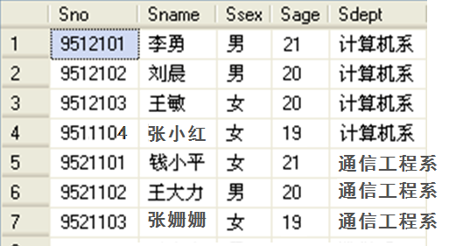
3.对查询结果进行排序
例27.查询全体学生的信息，查询结果按所在系的系名升序排列，同一系的学生按年龄降序排列。
SELECT * FROM Student
ORDER BY Sdept, Sage DESC

Slide 50
4.使用聚合函数汇总数据
SQL提供的聚合函数有：
COUNT ( *)：统计表中元组个数；
COUNT ( [DISTINCT] <列名> ) ：统计本列列值个数；
SUM ( [DISTINCT] <列名> ) ：计算列值总和；
AVG ( [DISTINCT] <列名> )：计算列值平均值；
MAX ( [DISTINCT] <列名> )：求列值最大值；
MIN ( [DISTINCT] <列名> )：求列值最小值。
上述函数中除COUNT (*)外，其他函数在计算过程中均忽略NULL值。

Slide 51
4.使用聚合函数汇总数据
例28．统计学生总人数。
SELECT COUNT(*) FROM Student
例29．统计选修了课程的学生的人数。
SELECT COUNT (DISTINCT Sno)
FROM SC
【注】由于一个学生能选多门课程，为避免重复，用DISTINCT
例30．计算“0611101”学生的考试总成绩。
SELECT SUM(Grade) FROM SC
WHERE Sno = '0611101'

Slide 52
4.使用聚合函数汇总数据
例31．计算“C001”号课程的考试平均成绩。
SELECT AVG(Grade) FROM SC
WHERE Cno = ‘C001’
例32．查询选修“C001”号课程的考试最高分和最低分。
SELECT MAX 最高分, MIN 最低分
FROM SC WHERE Cno = ‘C001’
【注意】聚合函数不能出现在WHERE子句中

Slide 53
5．对数据进行分组统计
作用：可以控制计算的级别：对全表还是对一组。
目的：细化计算函数的作用对象。
分组语句的一般形式：
[WHERE <条件> ]
[GROUP BY <分组条件>]
[HAVING <组自身条件>]

Slide 54
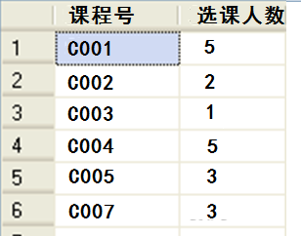
使用GROUP BY子句
例33. 统计每门课程的选课人数，列出课程号和选课人数。
SELECT Cno as 课程号, COUNT(Sno) as 选课人数
FROM SC GROUP BY Cno
【注】对查询结果按Cno的值分组，所有具有相同Cno值的元组为一组，然后再对每一组使用COUNT计算，求出每组的学生人数。

Slide 55
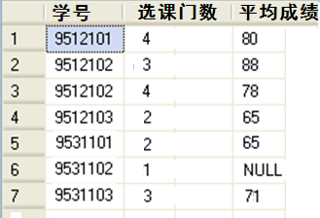
使用GROUP BY子句
例34．查询每个学生的选课门数和平均成绩。
SELECT Sno as 学号, COUNT(*) as 选课门数,
AVG(Grade) as 平均成绩
FROM SC GROUP BY Sno
【注】不能将“GROUP BY Sno”写成：“GROUP BY 学号”。

Slide 56
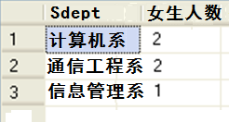
使用GROUP BY子句
例36. 带WHERE子句的分组。统计每个系的女生人数。
SELECT Sdept, Count(*) 女生人数
FROM Student
WHERE Ssex = '女'
GROUP BY Sdept

Slide 57
注意
GROUP BY子句中的分组依据列必须是表中存在的列名，不能使用AS子句指派的结果集列别名。例如，例36中不能将GROU BY子句写成：GROUP BY 学号。
带有GROUP BY子句的SELECT语句的查询列表中只能出现分组依据列或聚合函数，因为分组后每个组只返回一行结果。

Slide 58
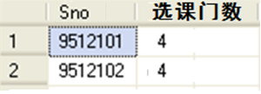
（2）使用HAVING
HAVING用于对分组自身进行限制，它有点象WHERE子句，但它用于组而不是对单个记录。
例38．查询选修课超过3门的学生的学号和选修门数。
SELECT Sno, COUNT(*) 选修门数 FROM SC
GROUP BY Sno HAVING COUNT(*) > 3

Slide 59
几个子句比较
WHERE子句用来筛选FROM子句中指定的数据源所产生的行数据。
GROUP BY子句用来对经WHERE子句筛选后的结果数据进行分组。
HAVING子句用来对分组后的结果数据再进行筛选。

Slide 60
示例
统计计算机系和信息管理系各系的学生人数。
❶ SELECT Sdept, COUNT(*) FROM Student
GROUP BY Sdept
HAVING Sdept in ('计算机系', '信息管理系')
❷ SELECT Sdept, COUNT (*) FROM Student
WHERE Sdept in ( '计算机系', '信息管理系')
GROUP BY Sdept
X
√

Slide 61
Where与Having
where、group by、having的执行顺序如下：
执行where子句查找符合条件的元组；
使用group by 子句对数据进行分组；对group by 子句形成的组运行聚集函数计算每一组的值；
最后用having 子句去掉不符合条件的属性。
having 子句中的每一个元素也必须出现在select列表中。有些数据库例外，如oracle.
having子句和where子句都可以用来设定限制条件以使查询结果满足一定的条件限制。
having子句限制的是属性，而不是元组。where子句中不能使用聚合函数，而having子句中可以。

Slide 62
查询语句基本格式
SELECT <目标列名序列> --需要哪些列
FROM <数据源> --来自于哪些表
[WHERE <检索条件>] --根据什么条件
[GROUP BY <分组依据列>] --对检索结果分组
[HAVING <组提取条件>] --指定分组选择条件
[ORDER BY <排序依据列>] -- 对检索结果排序
Notes:
SQL语句不区分大小写。

Slide 63
4.1.3 多表连接查询
若一个查询同时涉及两个或两个以上的表，则称之为连接查询。
连接查询是关系数据库中最主要的查询，主要包括：
内连接
自连接
外连接：左外连接、右外连接

Slide 64
内连接
是一种最常用的连接类型。使用内连接时，如果两个表的相关字段满足连接条件，则从这两个表中提取数据并组合成新的记录。
在非ANSI标准的实现中，连接操作是在WHERE子句中执行的——theta连接
在ANSI SQL-92中，连接是在JOIN子句中执行的——ANSI连接。
ANSI连接的连接格式：
FROM 表1 [INNER] JOIN 表2 ON <连接条件>

Slide 65
连接基础知识
连接查询中用于连接两个表的条件称为连接条件或连接谓词。
一般格式为：
[<表名1.>][<列名1>]=[<表名2.>][<列名2>]
必须是可比列
语义相同的列才可以比较

Slide 66
执行连接操作的大致过程
首先取表1中的第1个元组，然后从头开始扫描表2，逐一查找满足连接条件的元组，
找到后就将表1中的第1个元组与该元组拼接起来，形成结果表中的一个元组。
表2全部查找完毕后，再取表1中的第2个元组，然后再从头开始扫描表2， …
重复这个过程，直到表1中的全部元组都处理完毕为止。

Slide 67
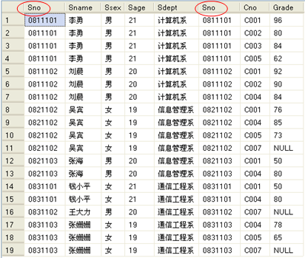
示例
例40. 查询每个学生及其选课的详细信息。
SELECT * FROM Student
INNER JOIN SC
ON Student.Sno=SC.Sno

Slide 68
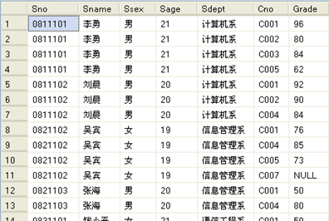
去掉重复列
例41. 去掉例40中的重复列
SELECT Student.Sno, Sname, Ssex, Sage, Sdept, Cno, Grade FROM Student
JOIN SC ON Student.Sno = SC.Sno

Slide 69
示例
例43. 查询“信息管理系”选修“计算机文化学” 课程的信息，要求列出学生姓名、课程名和成绩。
SELECT Sname, Cname, Grade
FROM Student s
JOIN SC ON s.Sno = SC. Sno
JOIN Course c ON c.Cno = SC.Cno
WHERE Sdept = '信息管理系'
AND Cname = '计算机文化学'

Slide 70
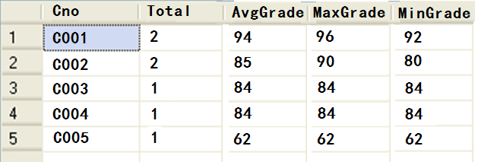
示例
例46．有分组和行筛选的多表连接查询。查询计算机系每门课程的选课人数、平均成绩、最高成绩和最低成绩。
SELECT Cno, COUNT(*) AS Total,
AVG(Grade) as AvgGrade,
MAX(Grade) as MaxGrade,
MIN(Grade) as MinGrade
FROM Student S JOIN SC ON S.Sno = SC.Sno
WHERE Sdept = '计算机系'
GROUP BY Cno

Slide 71
左外连接(检索出左表中所有元组)
SELECT Student.Sno, Sname, Ssex, Sage, Sdept, Cno, Grade FROM Student LEFT OUTER JOIN SC ON Student.Sno = SC.Sno
右外连接(检索出右表中所有元组)
SELECT Student.Sno, Sname, Ssex, Sage, Sdept, Cno, Grade FROM Student RIGHT OUTER JOIN SC ON Student.Sno = SC.Sno
全连接
SELECT Student.Sno, Sname, Ssex, Sage, Sdept, Cno, Grade FROM Student FULL OUTER JOIN SC ON Student.Sno = SC.Sno
Notes:
只要求掌握内连接即可。
内连接：只检索出满足条件的元组（两个表都有这个学号的元组）
外连接：比如左外连接，除了满足条件的，还会返回左表中有但右表中无的元组。比如希望列出所有的人，以及他们的定购 - 如果有的话。

Slide 72


Slide 73
自连接
一种特殊的内连接，即互相连接的表在物理上为同一张表。
例47 查询与刘晨在同一个系学习的学生姓名和所在系。
SELECT S2.Sname, S2.Sdept
FROM Student S1 JOIN Student S2
ON S1.Sdept = S2.Sdept
WHERE S1.Sname = ‘刘晨’
AND S2.Sname != ‘刘晨’

Slide 74
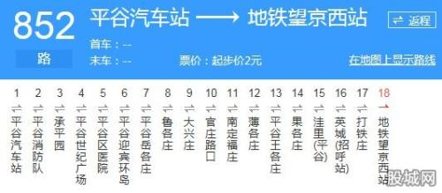
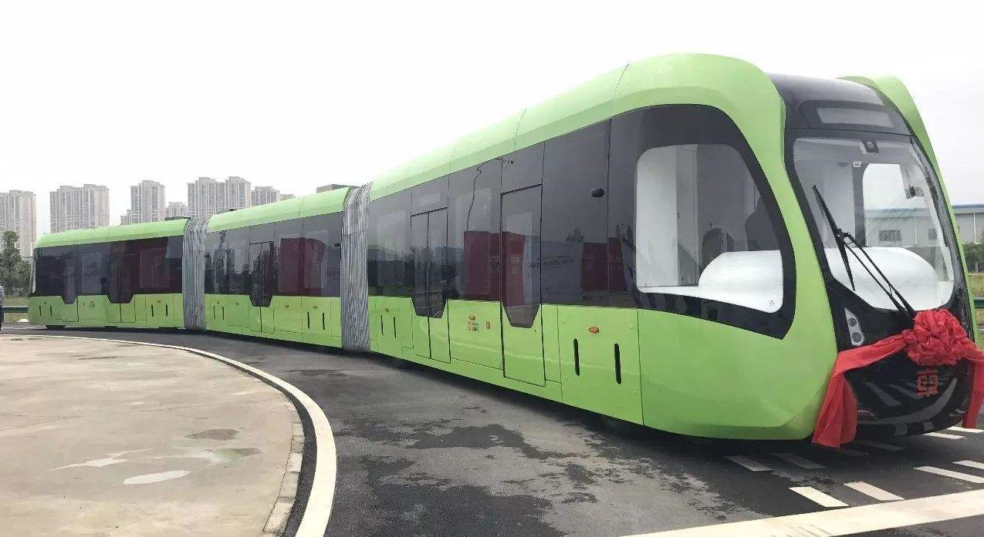
自连接（举例）
车站表：stops(id, name)
公司表：companys(id,name)
地点表：poslist(id,name)
公交线路表：route(num, company, pos, stop）

Slide 75
自连接（举例）
公交线路表：route(num, company, pos, stop）
例一：查询同一公司的每条公交线路的任意两个可联通的车站。
对公交线路表route进行自连接。
SELECT * FROM route R1, route R2 WHERE R1.num=R2.num AND R1.company=R2.company

Slide 76
自连接（举例）
公交线路表：route(num, company, pos, stop）
例二：共用同一车站的所有公交线。
用stop字段来对route（公交线路表）进行自连接。
SELECT * FROM route R1, route R2 WHERE R1.stop=R2.stop;

Slide 77
从前两个例子可以看出，自连接的语法结构非常简单，但语意结果往往不是那么容易理解。
就所列出的两个表，如果运用得当，能解决非常多实际问题，例如，任意两个站点之间怎么换乘？
SELECT R1.company, R1.num FROM route R1, route R2, stops S1, stops S2 WHERE R1.num=R2.num AND R1.company=R2.company AND R1.stop=S1.id AND R2.stop=S2.id AND S1.name=’Craiglockhart’ AND S2.name=’Tollcross’

Slide 78
在线学习SQL
W3School--领先的 Web 技术教程 - 全部免费
http://www.w3school.com.cn/
在 w3school，你可以找到你所需要的所有的网站建设教程。
从基础的 HTML 到 CSS，乃至进阶的XML、SQL、JS、PHP 和 ASP.NET。

Slide 79
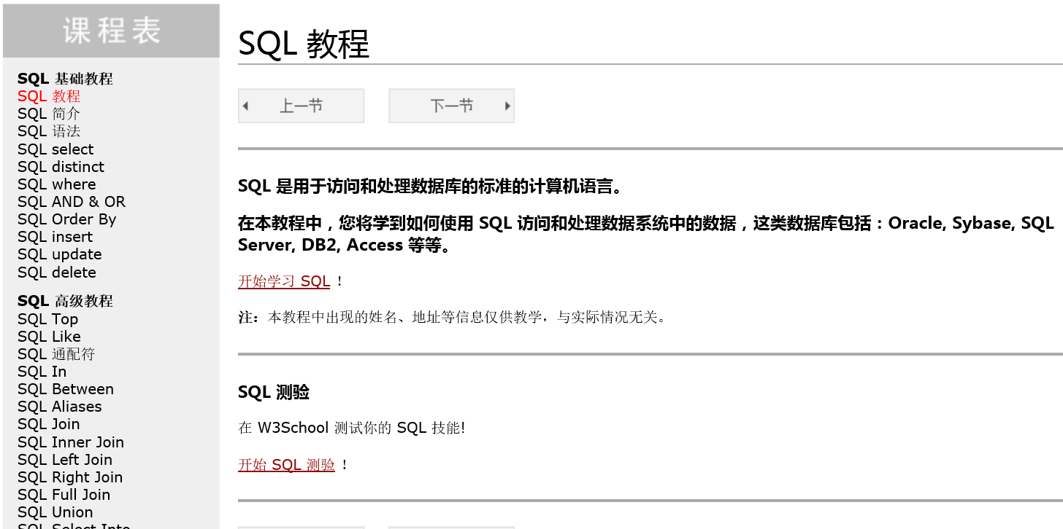
在线学习SQL

Slide 80
作业与练习
学习：
完成W3School网站上SQL基础教程部分
测试：
在线SQL测试（直到20道题完全正确为止）

Slide 81
THANK YOU

